Slide 1
Языковое моделирование
Лекция 1
Постановка задачи языкового моделирования и метрики качества

Slide 2
План занятия
Понятие языкового моделирования
Языковые модели в реальном мире
Формальная постановка задачи
Перплексия

Slide 3
Понятие языкового моделирования
Языковая модель предсказывает вероятность следующего слова на основе предыдущих:

Slide 4
Понятие языкового моделирования
Языковая модель предсказывает вероятность следующего слова на основе предыдущих:
Студенты открыли свои
Контекст

Slide 5
Понятие языкового моделирования
Языковая модель предсказывает вероятность следующего слова на основе предыдущих:
0.4
Книжки
Студенты открыли свои
0.4
Тетрадки
0.2
Ноутбуки
Контекст
Предсказание
Notes:
Языковое моделирование имеет очень естественную и общую постановку задачи: мы говорим и пишем последовательно слово за словом.

Slide 6
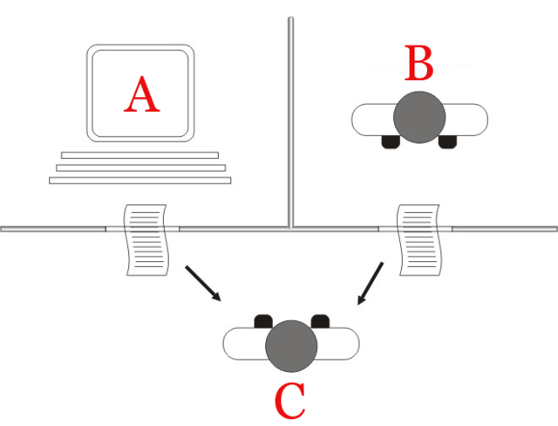
Тест Тьюринга
Википедия, тест Тьюринга

Slide 7
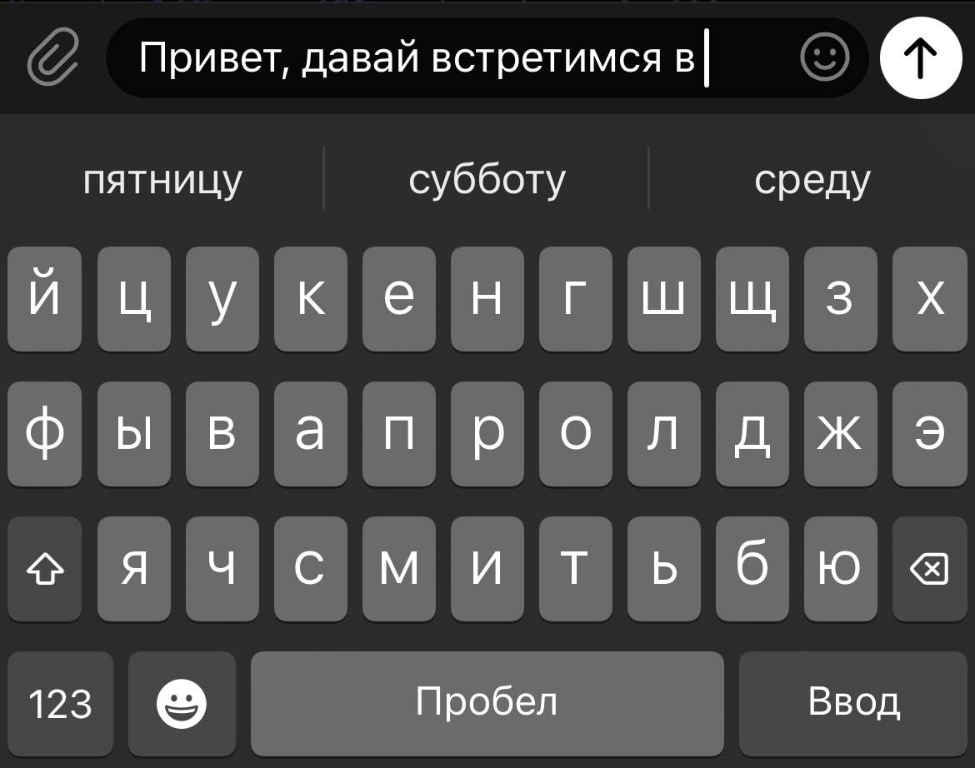
Языковые модели вокруг нас
Пример работы языковой модели в клавиатуре смартфона

Slide 8
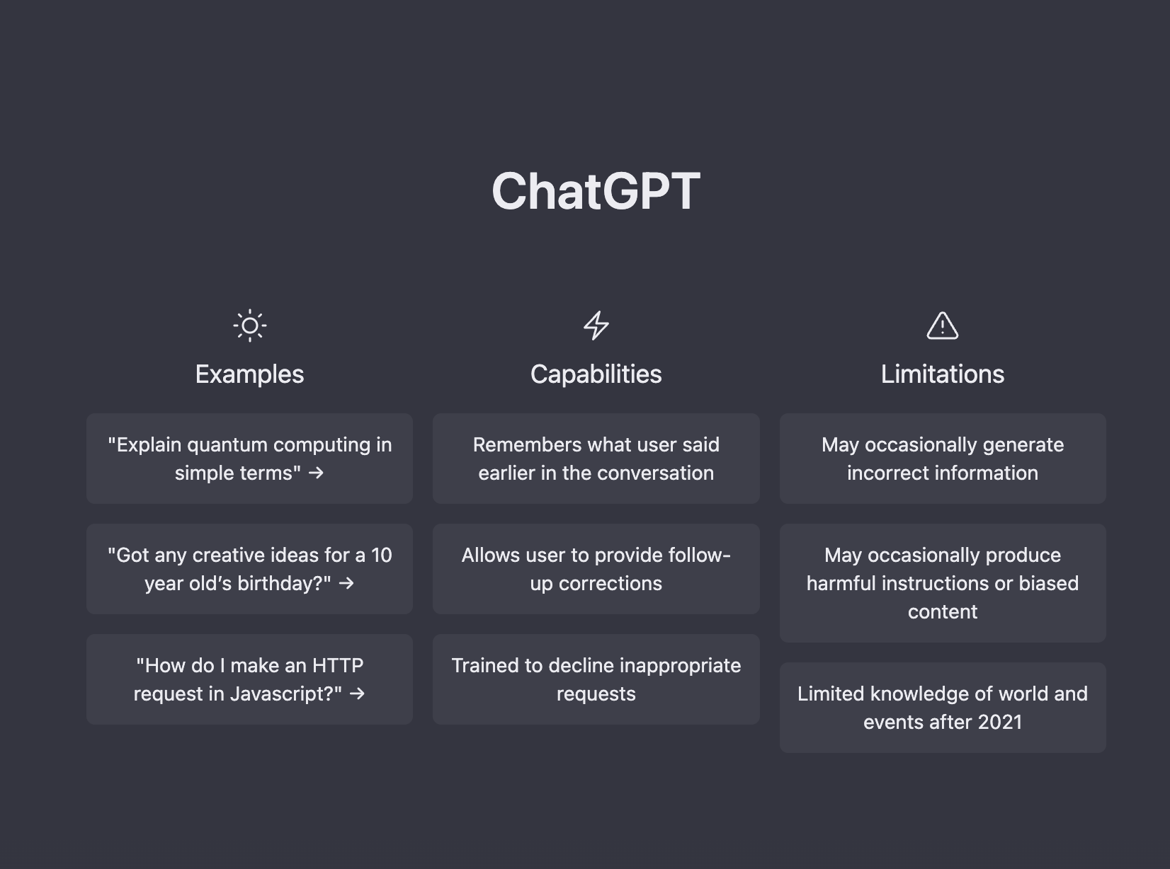
ChatGPT тоже является языковой моделью

Slide 9

Формальная постановка
Каждое слово w лежит в словаре V

Slide 10
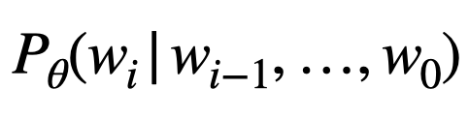
Формальная постановка
Каждое слово w лежит в словаре V
Моделируем вероятностное распределение следующего слова при условии предыдущих:

Slide 11

Формальная постановка
Каждое слово w лежит в словаре V
Моделируем вероятностное распределение следующего слова при условии предыдущих:
Мы оцениваем вероятность слова w быть следующим, если нам известны слова

Slide 12

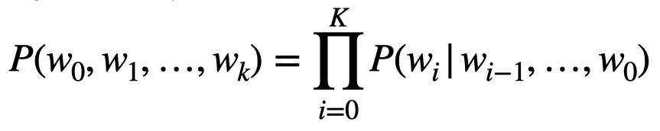
Посчитаем вероятность текста
С помощью языковой модели можно оценить вероятность конкретного текста:

Slide 13
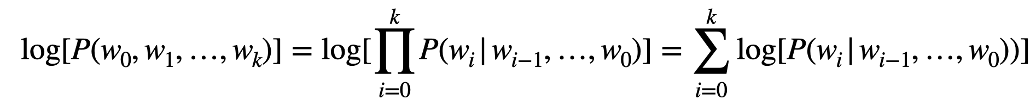
Посчитаем вероятность текста
На практике гораздо удобнее оценивать логарифм вероятности:

Slide 14
Пример подсчёта вероятности текста
Исходный текст: студенты открыли свои книги

Slide 15
Пример подсчёта вероятности текста
Исходный текст: студенты открыли свои книги
P(студенты) = 0.4

Slide 16
Пример подсчёта вероятности текста
Исходный текст: студенты открыли свои книги
P(студенты) = 0.4
P(открыли|студенты) = 0.2

Slide 17
Пример подсчёта вероятности текста
Исходный текст: студенты открыли свои книги
P(студенты) = 0.4
P(открыли|студенты) = 0.2
P(свои|студенты, открыли) = 0.7

Slide 18
Пример подсчёта вероятности текста
Исходный текст: студенты открыли свои книги
P(студенты) = 0.4
P(открыли|студенты) = 0.2
P(свои|студенты, открыли) = 0.7
P(книги|студенты, открыли, свои) = 0.3

Slide 19
Пример подсчёта вероятности текста
Исходный текст: студенты открыли свои книги
P(студенты) = 0.4
P(открыли|студенты) = 0.2
P(свои|студенты, открыли) = 0.7
P(книги|студенты, открыли, свои) = 0.3
Тогда логарифм общей вероятности текста:
log[P(студенты открыли свои книги)] = log(0.4) + log(0.2) + log(0.7) + log(0.3) =-4.08

Slide 20
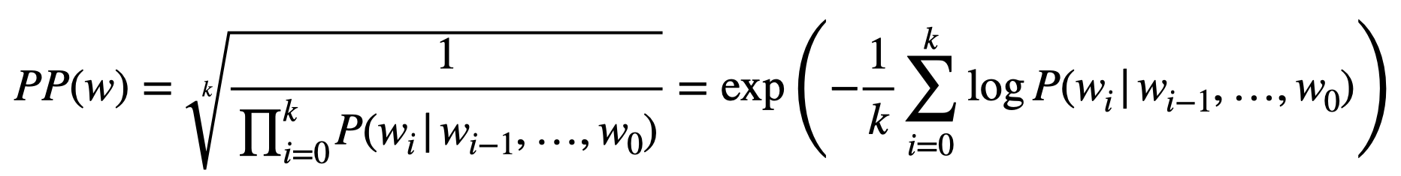
Формула перплексии
В общем случае:

Slide 21
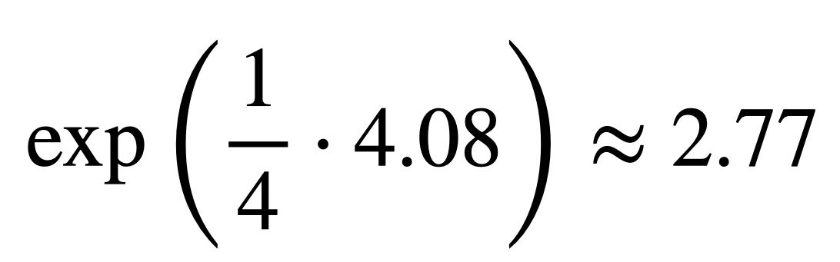
Формула перплексии
В общем случае:
Для примера с прошлого слайда:
Важно: чем ниже перплексия, тем лучше.

Slide 22
Почему языковое моделирование — важная задача?
Языковые модели являются компонентом многих других задач в NLP, связанных с генерацией или оценкой вероятности текста:
автодополнение текста,
исправление грамматических ошибок,
машинный перевод,
распознавание речи,
…
Языковые модели — бенчмарк, который оценивает текущий прогресс в NLP

Slide 23
Итоги занятия
Сегодня мы узнали:
что такое языковые модели и для чего они нужны,
как оценивать качество языковых моделей с помощью перплексии,
В следующем видео мы поговорим о том, как решать задачу языкового моделирования с помощью N-грамм.

